Slide 1


Escuela Politécnica del Ejército
Departamento de Ciencias Humanas y Sociales
CAFDER
CAPT. DE C.B. MENDEZ V. PABLO A.

Slide 2

““Diseño y aplicación de instrumentos de evaluación alternativos para evaluar la condición física del personal militar de las Fuerzas Armadas”
DIRECTOR
Tcrn. de E.M. Patricio Mieles
CODIRECTOR
Msc. Mario Vaca

Slide 3

SUMARIO
I.- El problema de Investigación.
II.- El Marco Teórico.
III.- Metodología de la Investigación.
IV.- Conclusiones y Recomendaciones.
V.- Diseño de Instrumentos Alternativos .

Slide 4
I.- El problema de Investigación.
Planteamiento del problema
A pesar que actualmente se han estandarizado los instrumentos para evaluar la condición física del personal de Fuerzas Armadas, dichos instrumentos no cuentan con el diseño de instrumentos de evaluación física alternativos que busquen cumplir con el mismo objetivo, en el caso específico de la resistencia aeróbica cuya capacidad se valora a través del carrera de 3200.

Slide 5
I.- El problema de Investigación.
Formulación del problema.
¿Fuerzas Armadas cuenta con instrumentos alternativos, válidos, adecuados, técnicos y confiables para evaluar la condición física del personal militar?

Slide 6
OBJETIVOS
OBJETIVO GENERAL
Diseñar una propuesta de instrumentos de evaluación física alternativos para evaluar la condición física del personal militar de fuerzas armadas.
OBJETIVOS ESPECIFICOS
Diseñar
Aplicar
Determinar el objetivo y protocolo de cada los test

Slide 7

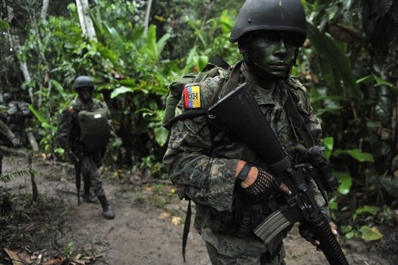
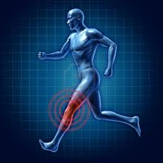
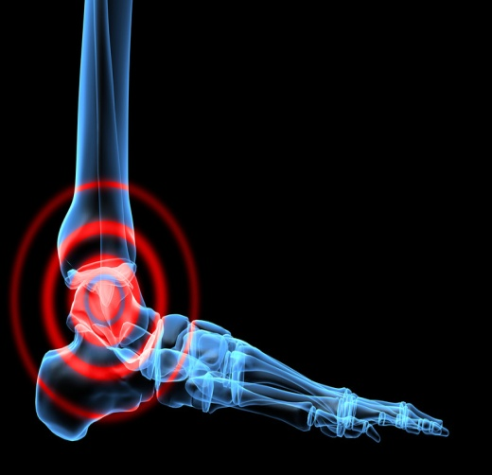
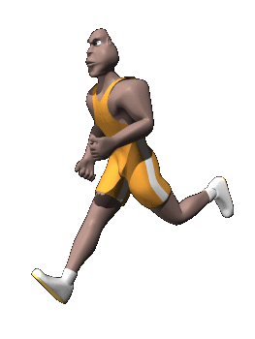
JUSTIFICACIÓN E IMPORTANCIA
INSTRUMENTOS ALTERNATIVOS

Slide 8
II- Marco Teórico
Los medios bibliográficos con mayor importancia fueron:
Trilogía de Manso , Navarro y Bompa.
Reglamento de cultura física de la FF.TT
La Fisiología de MISHCHENKO. Víctor
Descripción Anatómica de FREDERICK Delavier.
Direccionamiento deportivo, COLLAZO.
Estadística Básica, Kenneth D. Hopkins, Gene Glass.
Army Physical Readiness Training TC 3 - 22.20. ARMY U.S
www.testfisicos.com
www.armyprt.com
.

Slide 9
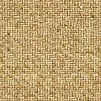
III.- Metodología de la Investigación.
Tipo de Investigación
Descriptivo
Población y Muestra
Herramientas de Investigación

Slide 10
POBLACION Y MUESTRA
CONSIDERANDO LA POBLACION DEL PERSONAL DE FUERZAS ARMADAS ASCIENDE A APROXIMADAMENTE 37.000 MIEMBROS SE HA ESCOGIDO COMO MUESTRA A 150 PERSONAS PARTE DEL PERSONAL MILITAR Y ALUMNOS PERTENECIENTE A LA ESPE, ESSE Y CSVSP.

Slide 11
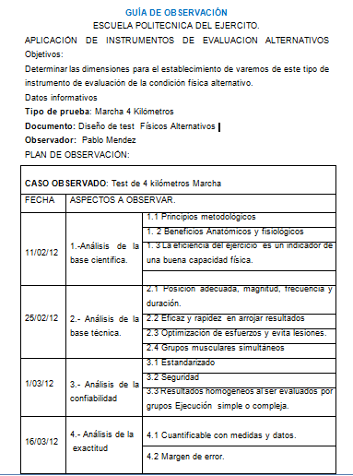
HERRAMIENTAS DE INVETSIGACIÓN
MARCHA 4 KILOMETROS
750 METROS NATACION
10 KM BICICLETA
Confirmar o Rechazar instrumentos de evaluación física

Slide 12
IV.- Conclusiones y Recomendaciones.
Conclusiones
Recomendaciones

Slide 13
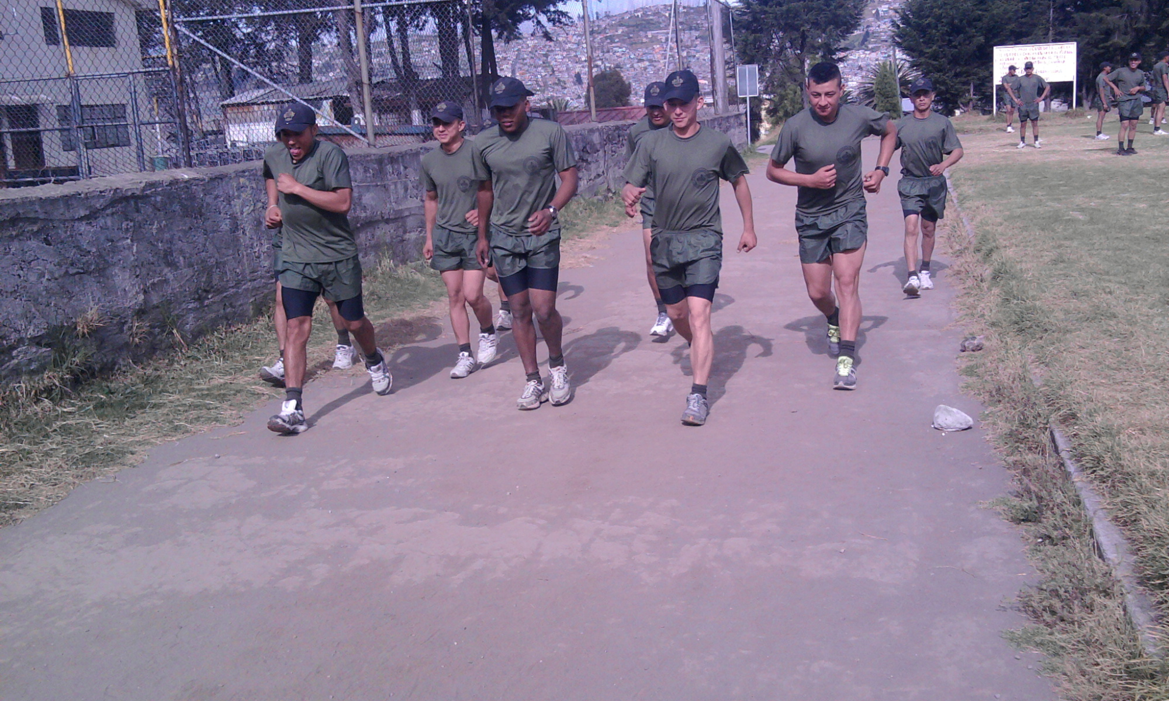
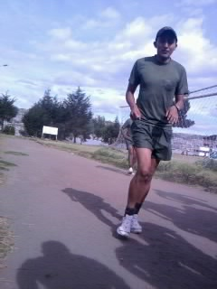
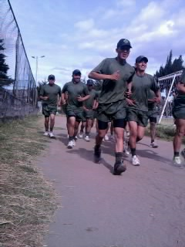
MARCHA 4000 METROS
conclusiones
Se cumple OBJETIVO
- Dolor ( Rodilla)
Minimiza el impacto de las articulaciones permitiendo la exigencia física del participante
Los resultados y registros confirman la veracidad y confiabilidad de este instrumento en nuestro medio
Permite valorar los objetivos planteados, como es la resistencia aeróbica y VO2 máx. de forma indirecta

Slide 14
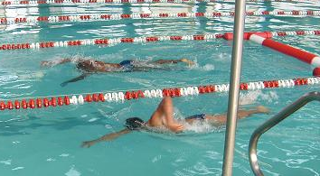
NATACIÓN (750 M.)
conclusiones
Instrumento en base a los tiempos para cada una de las tablas vigentes.
La intensidad del 90% considerando la distancia a cumplir tanto para hombres como para mujeres.
No existe un dato referencial
Mínimo impacto

Slide 15
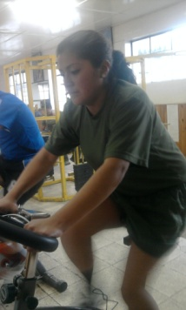
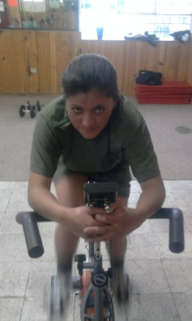
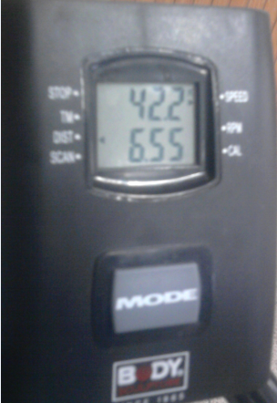

BICICLETA 10 KM
conclusiones
La experticia y práctica de la misma incide en la ejecución del mismo.
Requiere de medios tecnológicos.
Puede se ejecutado en recorrido utilizando bicicleta de ruta.
Minimiza el impacto articular sufrido al correr.
Alcanza el mismo objetivo de esfuerzo cardio vascular.
REGULADOR DE RESISTENCIA

Slide 16
RECOMENDACIONES
Se consideren los instrumentos de evaluación de la condición física alternativos.
Se desarrolle posteriormente un estudio en cuanto a esfuerzo y fatiga procurando el mantener de operatividad del contingente de Fuerzas Armadas.

Slide 17
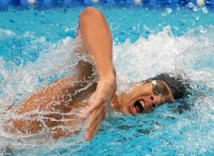
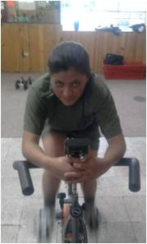
DISIEÑO DE INSTRUMENTOS DE EVALUACION FISICA
ALTERNATIVOS
750 metros natación
4.Km Marcha
10.Km bicicleta

Slide 18
750 metros Natación
Este test se utiliza para evaluar resistencia cardio respiratoria (aeróbica)
Personal: En condiciones óptimas dos evaluadores
Medios: Hoja de registro, apoya manos, cronómetro, esferográfico, instrucciones para el desarrollo de la prueba, equipo de seguridad Instalaciones: La prueba se desarrollará en una piscina por lo menos 25 metros de largo y 2 metros de profundidad, o una instalación aprobada.
Protocolo: Antes de iniciar la prueba el evaluador dará lectura a las normas de seguridad y procedimientos para el desarrollo de la prueba.
Desarrollo de la Prueba:
La prueba iniciará en el agua, manteniendo el evaluado contacto con la pared de la piscina.
El cronómetro iniciará una vez dadas las voces de mando de preparación “listos” y ejecución a través de una pitada larga con el pito.
Una vez iniciada la prueba deberá completar 750 metros de natación en un tiempo menor o igual al requerido de acuerdo a su edad y sexo el avance en el desarrollo de la prueba será dada a conocer por el evaluador quien llevará en forma prolija el registro de las vueltas.

Slide 19
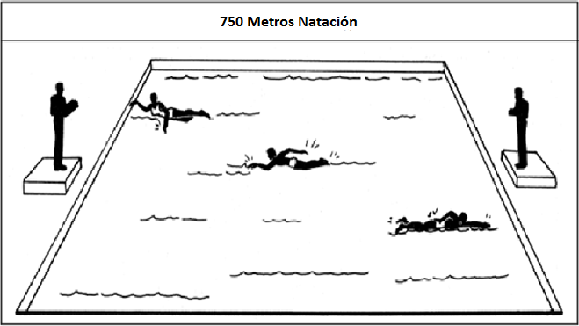
750 metros Natación
EVALUADORES
INSTALACIONES
MEDIOS

Slide 20

750 metros Natación
EQUIPO DEL NADADOR
DESARROLLO
PROTOCOLO

Slide 21
750 metros Natación
Normas para el Desarrollo de la Prueba:
No se permitirá descansar en el desarrollo de la prueba, la misma debe ser realizada en forma continua en caso de hacerlo la primera vez recibirá un llamado de atención por parte del evaluador y se le indicará que de reincidir en su actitud será separado de la prueba.
En caso de permanecer por un tiempo mayor a 5 segundos en las orillas de la piscina el evaluador dará por terminada la prueba y se determinará a la prueba con un “NO”.
Equipo para el nadador.
Terno de baño, gafas de natación, gorra de baño, no se permitirá ningún equipo adicional.
Una vez dadas las indicaciones el evaluador deberá aclarar alguna duda respecto a la ejecución.

Slide 22
750 metros Natación
Normas para el Desarrollo de la Prueba:
Administración del Test.
Después de leer las instrucciones, el evaluador responderá a preguntas relacionadas a desarrollo de la prueba. Se asigna a cada evaluado un carril en el que va a desarrollar la prueba para entrar en el agua.
Se dará un corto período de calentamiento y adaptación a la temperatura del agua y relajación. Por encima de todo, el evaluador debe estar alerta a las normas de seguridad de la prueba, debe contar en lo posible con dos cronómetros en caso de que ocurra una falla.
El tiempo se registra en el momento que cada evaluado toca el extremo de la piscina en la última vuelta, cumpliendo los 750 metros. El evaluador debe observar a los nadadores asignados a él. Ellos deben estar seguros de que cada uno de los evaluados cumple con la distancia requerida.

Slide 23
TEST 10 KM BICICLETA
Instrumento realizado con el fin de evaluar la capacidad cardiorespiratoria y muscular de miembros inferiores.
Personal y Medios
Dos evaluadores en condiciones ideales, uno por cada tres evaluados en interiores y uno por cada 10 en recorrido.
Personal médico necesario en caso de ser requerido.
Estarán provistos de:
Apoya manos
Lápiz o esferográfico
Un ergómetro de bicicleta estática (con una regulación de resistencia)
Y un cuentakilómetros.

Slide 24
TEST 10 KM BICICLETA
PROPÓSITO:
Instrumento realizado con el fin de evaluar la capacidad cardiorespiratoria y muscular de miembros inferiores.

Slide 25
TEST 10 KM BICICLETA
INSTALACIONES
PROTOCOLO
-ESTÁTICA
-CONVENCIONAL
PERSONAL Y MEDIOS
INICIO DE PRUEBA
-EVALUADOR
-TECNOLOGICOS
DESARROLLO DE LA PRUEBA

Slide 26
TEST 10 KM BICICLETA
Instalaciones.- Gimnasio, clínica u hospital. Cada estación de prueba debe ser de dos metros de ancho y cuatro metros de profundidad al menos.
Instrucciones que se debe dar a conocer:
La prueba de 10 kilómetros de bicicleta estacionaria ergómetrica es una prueba con un ajuste de la resistencia, también puede ser desarrollada en una carrera continua de 10 kilómetros de bicicleta en una bicicleta convencional
Para el desarrollo de la prueba en bicicleta estática o estacionaria se deben considerar los siguientes aspectos.
Se fijará la resistencia mínima en caso de no contar con regulador digital, o colocar en 2 kilopondios (2 kilogramos) o 20 néwtones

Slide 27
TEST 10 KM BICICLETA
El inicio de la prueba
El evaluador dará la voz de listos momento en el cual el evaluado se colocará en posición dándole un espacio corto para ajustar el aparato a sus medidas anatómicas y una vez dada la pitada iniciarán los cronómetros hasta completar los 10 kilómetros test que deberá ser concluido en un tiempo igual o menor de acuerdo a su tabla determinada para su edad y sexo.
Ejecución
Después de leer las instrucciones, el oficial evaluador responde a cualquier inquietud en relación al desarrollo de la prueba, posteriormente el personal evaluado tendrá un corto periodo de calentamiento y se deja que ajuste el asiento y la altura del manubrio o timón.

Slide 28
TEST 10 KM BICICLETA
Ejecución
Para dar inicio a la prueba el evaluador dará la voz de “listos” posteriormente iniciará la ejecución de la prueba con una pitada. Al iniciar la prueba es recomendable llevar el registro del tiempo a través de dos cronómetros en el caso de que uno falle cuando hayan transcurrido tres cuartas partes del tiempo del desarrollo de la prueba el evaluador indicará el tiempo restante para el cumplimiento de la misma y cada treinta segundos durante los últimos dos minutos y cada segundo durante los últimos diez segundos.
El evaluador debe asegurarse de que la bicicleta ergo métrica está funcionando correctamente. Así como la calibración de la resistencia.

Slide 29
TEST 10 KM BICICLETA
Ejecución
Para la bicicleta de ruta se requiere cumplir las siguientes normas.
El evaluado debe completar 10 kilómetros sin ningún tipo de ayuda externa.
Debe mantener su bicicleta en un solo engranaje el mismo será seleccionado por el evaluado para toda la prueba.
Hacer equipos no está permitido y dará lugar a la descalificación.
No está permitido chupar rueda

Slide 30
TEST DE 4KM MARCHA
Objetivo. Evaluar la resistencia aeróbica así como la resistencia muscular en miembros inferiores.
Descripción de la prueba. (Dada a conocer por el Evaluador)
A la pitada inicial el cronómetro iniciará a correr, la persona evaluada comienza a caminar para cumplir el recorrido establecido de cuatro mil metros.
Previo al desarrollo de la prueba el evaluador dará a conocer inicio y término del recorrido señalizado, también se indicará al personal evaluado las normas en cuanto al desarrollo técnico de la marcha en la cual uno de los pies debe mantener el contacto con la tierra en todo momento no pudiendo parar en ningún momento o despegar los dos pies del contacto con la superficie.

Slide 31
TEST DE 4KM MARCHA
Objetivo. Evaluar la resistencia aeróbica así como la resistencia muscular en miembros inferiores.

Slide 32
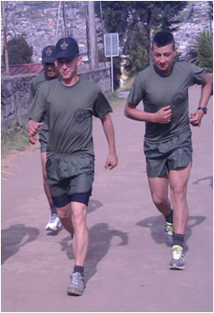
TEST DE 4KM MARCHA
INSTALACIONES
PROTOCOLO
PERSONAL Y MEDIOS
INICIO DE PRUEBA
DESARROLLO DE LA PRUEBA

Slide 33
TEST DE 4KM MARCHA
Objetivo. Evaluar la resistencia aeróbica así como la resistencia muscular en miembros inferiores.
Descripción de la prueba. (Dada a conocer por el Evaluador)
A la pitada inicial el cronómetro iniciará a correr, la persona evaluada comienza a caminar para cumplir el recorrido establecido de cuatro mil metros.
Previo al desarrollo de la prueba el evaluador dará a conocer inicio y término del recorrido señalizado, también se indicará al personal evaluado las normas en cuanto al desarrollo técnico de la marcha en la cual uno de los pies debe mantener el contacto con la tierra en todo momento no pudiendo parar en ningún momento o despegar los dos pies del contacto con la superficie.

Slide 34
TEST DE 4KM MARCHA
Desarrollo de la prueba
Después de leer las instrucciones, el oficial evaluador responderá a cualquier inquietud.
El evaluador dará la partida, a la voz de “listos” el evaluado se ubicará en la línea de salida e iniciará el recorrido al escuchar la pitada, instante en el cual se iniciarán los cronómetros mínimo 2 en caso de existir algún tipo de falla.
Faltando tres minutos para la finalización del evaluador dará a conocer el tiempo que resta cada treinta segundos hasta finalizar con la pitada.
El evaluador debe observar a los soldados durante todo el evento y velar por que los soldados mantengan un pie en la superficie en el caso de que una persona evaluada se ponga al trote o a la carrera se dará por finalizada la prueba declarando como “no”.

Slide 35
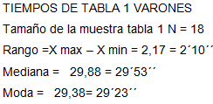
OBTENCION DE TIEMPOS PRUEBA DE MARCHA
 | TIEMPO
ORD | Min | Seg
1 | 27 | 11
2 | 31 | 36
3 | 28 | 50
4 | 29 | 59
5 | 27 | 25
6 | 29 | 23
7 | 30 | 16
8 | 32 | 15
9 | 32 | 1
10 | 28 | 0
11 | 29 | 28
12 | 29 | 23
13 | 31 | 31
14 | 30 | 25
15 | 29 | 56
16 | 29 | 9
17 | 31 | 38
18 | 29 | 21
El tipo de curva nos permite visualizar una distribución ASIMÉTRICA (+)
En una muestra de 18 alumnos los mismos se encuentran en un nivel bueno y muy bueno de VO2 Max se ha considerado el valor promedio como parámetro de evaluación el mismo se encontrará posteriormente a un estudio de fatiga y esfuerzo para validar o modificar el tiempo propuesto.

Slide 36
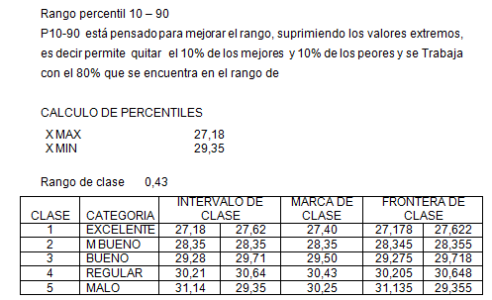
OBTENCION DE TIEMPOS EN LA PRUEBA DE
MARCHA
CALCULO DE PERCENTILES

Slide 37
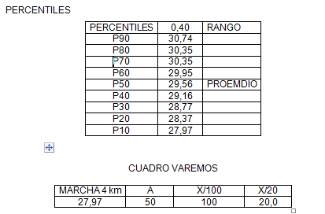
OBTENCION DE TIEMPOS EN LA PRUEBA DE
MARCHA
CALCULO DE PERCENTILES
(TR-30.74)*(100-50))/(27.97-30.74)
(A+TR)
((X/100) /5)
TR= TIEMPO REALIZADO POR EL EVALUADO

Slide 38
OBTENCION DE TIEMPOS PRUEBA DE MARCHA
PORCENTAJE DE VARIACION DEL TIEMPO ENTRE TABLAS
TABLA | DESDE | HASTA | TIEMPO MUJERES |  | PORCENTAJE
 |  |  | MIN | SEG
1 | - | 24,11 | 14 | 32 | RELACION | %
2 | 25 | 27,11 | 15 | 36 | DE 1 A 2 | 6,84
3 | 28 | 30,11 | 16 | 7 | DE 2 A 3 | 3,21
4 | 31 | 33,11 | 16 | 49 | DE 3 A 4 | 4,16
5 | 34 | 36,11 | 17 | 1 | DE 4 A 5 | 1,18
6 | 37 | 39,11 | 18 | 3 | DE 5 A 6 | 5,72
7 | 40 | 42,11 | 18 | 24 | DE 6 A 7 | 1,90
8 | 43 | 45,11 | 18 | 35 | DE 7 A 8 | 0,99
9 | 46 | 48,11 | 18 | 45 | DE 8 A 9 | 0,89
10 | 49 | 51,11 | 18 | 56 | DE 9 A 10 | 0,97
11 | 52 | 54,11 | 19 | 6 | DE 10 A 11 | 0,87
12 | 55 | 57,11 | 19 | 17 | DE 11 A 12 | 0,95
PARA LA OBTENCION DE LOS TIENPOS DE LAS TABLAS 6 A LA 12 MISMOS SE ENCUENTRAN PERSONAL MILITAR ENTRE 37 Y 57 AÑOS SE HA CONSIDERADO EL PORCENTAJE DE INCREMENTO DE TIEMPO DEL ACTUAL INSTRUMENTO DE EVALUACION DE LA CAPACIDAD CARDIO VASCULAR

Slide 39

OBTENCION DE TIEMPOS PRUEBA DE MARCHA
 | EDAD (AÑOS) |  | TABLA | DIST | HOMBRES | MUJERES | PUNTAJE
 |  |  |  |  | TIEMPO | TIEMPO
Marcha | - | 24,11 | 1 | 4 Km | 27´41´´ | 29´32´´ | 4,2857
 | 25 | 27,11 | 2 |  | 28´34´´ | 30´08´´
 | 28 | 30,11 | 3 |  | 29´43´´ | 31´34´´
 | 31 | 33,11 | 4 |  | 30´32´´ | 32´26´´ | 6 PUNT.
 | 34 | 36,11 | 5 |  | 31´37´´ | 32´47´´
 | 37 | 39,11 | 6 |  | 32´12´´ | 33´12´´
 | 40 | 42,11 | 7 |  | 32´55´´ | 34´05´´
 | 43 | 45,11 | 8 |  | 33´12´´ | 35´12´´
 | 46 | 48,11 | 9 |  | 33´58´´ | 35´58´´
 | 49 | 51,11 | 10 |  | 34´41´´ | 36´41´´
 | 52 | 54,11 | 11 |  | 35´00´´ | 37´23´´
 | 55 | 57,11 | 12 |  | 35´42´´ | 37´42´´

Slide 40
OBTENCION DE TIEMPOS PRUEBA DE 750 METROS NATACION HOMBRES
TEST DE NATACION HOMBRES E INTENSIDADES DE TRABAJO
EDAD (AÑOS) |  | TABLA | TEST NATACIÓN mts | TIEMPO |  | VELOCIDADES DE DESPLAZAMIENTO VARONES DE ACUERDO % DE INTENSIDAD
 |  |  |  | MIN | SEG | VEL. AL 100% en m/s | VEL. AL 90% en m/s | VEL. AL 80% en m/s | VEL. AL70% en m/s
- | 24,11 | 1 | 200 | 5 | 30 | 0,61 | 0,55 | 0,44 | 0,31
25 | 27,11 | 2 | 200 | 5 | 40 | 0,59 | 0,53 | 0,42 | 0,30
28 | 30,11 | 3 | 200 | 5 | 50 | 0,57 | 0,51 | 0,41 | 0,29
31 | 33,11 | 4 | 150 | 4 | 30 | 0,56 | 0,50 | 0,40 | 0,28
34 | 36,11 | 5 | 150 | 4 | 40 | 0,54 | 0,48 | 0,39 | 0,27
37 | 39,11 | 6 | 150 | 4 | 50 | 0,52 | 0,47 | 0,37 | 0,26
40 | 42,11 | 7 | 100 | 3 | 20 | 0,50 | 0,45 | 0,36 | 0,25
43 | 45,11 | 8 | 100 | 3 | 30 | 0,48 | 0,43 | 0,34 | 0,24
46 | 48,11 | 9 | 75 | 2 | 45 | 0,45 | 0,41 | 0,33 | 0,23
49 | 51,11 | 10 | 75 | 2 | 52 | 0,44 | 0,39 | 0,31 | 0,22
52 | 54,11 | 11 | 50 | 2 | 0 | 0,42 | 0,38 | 0,30 | 0,21
55 | 57,11 | 12 | 50 | 2 | 10 | 0,38 | 0,35 | 0,28 | 0,19

Slide 41
OBTENCION DE TIEMPOS PRUEBA DE 750 METROS NATACION HOMBRES
GRAFICO DEL COMPORTAMIENTO DE LAS VELOCIDADES EN LA NATACION HOMBRES RESPECTO A LA INTENSIDAD CON LA QUE SE DESARROLLA
LA INTENSIDAD Y VELOCIDAD SON INVERSAMENTE PROPORCIANALES AL AUMENTO DE LA EDAD (TABLAS) EN FORMA CUASI UNIFORME

Slide 42
OBTENCION DE TIEMPOS PRUEBA DE 750 METROS NATACION VARONES
TABLA | VELOCIDADES DE DESPLAZAMIENTO VARONES DE ACUERDO PORCENTAJE DE INTENSIDAD 100% AL 70%
 | VELOCIDAD CON INTESIDAD DEL 100% en m/s | TIEMPO DE PRUEBA |  | VELOCIDAD CON INTESIDAD DEL 90% en m/s | TIEMPO DE PRUEBA |  | VELOCIDAD CON INTESIDAD DEL 80% en m/s | TIEMPO DE PRUEBA |  | VELOCIDAD CON INTESIDAD DEL 70% en m/s | TIEMPO DE PRUEBA
 |  | MIN | SEG |  | MIN | SEG |  | MIN | SEG |  | MIN | SEG
1 | 0,61 | 20 | 38 | 0,55 | 22 | 55 | 0,44 | 28 | 39 | 0,31 | 40 | 55
2 | 0,59 | 21 | 15 | 0,53 | 23 | 37 | 0,42 | 29 | 31 | 0,30 | 42 | 10
3 | 0,57 | 21 | 53 | 0,51 | 24 | 18 | 0,41 | 30 | 23 | 0,29 | 43 | 24
4 | 0,56 | 22 | 30 | 0,50 | 25 | 0 | 0,40 | 31 | 15 | 0,28 | 44 | 39
5 | 0,54 | 23 | 20 | 0,48 | 25 | 56 | 0,39 | 32 | 24 | 0,27 | 46 | 18
6 | 0,52 | 24 | 10 | 0,47 | 26 | 51 | 0,37 | 33 | 34 | 0,26 | 47 | 57
7 | 0,50 | 25 | 0 | 0,45 | 27 | 47 | 0,36 | 34 | 43 | 0,25 | 49 | 36
8 | 0,48 | 26 | 15 | 0,43 | 29 | 10 | 0,34 | 36 | 28 | 0,24 | 52 | 5
9 | 0,45 | 27 | 30 | 0,41 | 30 | 33 | 0,33 | 38 | 12 | 0,23 | 54 | 34
10 | 0,44 | 28 | 40 | 0,39 | 31 | 51 | 0,31 | 39 | 49 | 0,22 | 56 | 53
11 | 0,42 | 29 | 46 | 0,38 | 32 | 54 | 0,30 | 41 | 40 | 0,21 | 59 | 31
12 | 0,38 | 32 | 30 | 0,35 | 36 | 7 | 0,28 | 45 | 8 | 0,19 | 64 | 29
Las velocidades con las que se considera el desarrollo del test de natación 750 metros es al 90% de intensidad considerando el esfuerzo a desarrollar debe propender a mantenerse un performance elevado, como parte de una prueba de resistencia aeróbica.

Slide 43
OBTENCION DE TIEMPOS PRUEBA DE 750 METROS NATACION MUJERES
TIEMPOS NATACION MUJERES E INTENSIDADES DE TRABAJO
EDAD (AÑOS) |  | TABLA | TEST NATACIÓN mts | TIEMPO |  | VELOCIDADES DE DESPLAZAMIENTO MUJERES DE ACUERDO % DE INTENSIDAD
 |  |  |  | MIN | SEG | VEL. AL 100% en m/s | VEL. AL 90% en m/s | VEL. AL 80% en m/s | VEL. AL70% en m/s
- | 24,11 | 1 | 200 | 7 | 0 | 0,48 | 0,43 | 0,34 | 0,24
25 | 27,11 | 2 | 200 | 7 | 10 | 0,47 | 0,42 | 0,33 | 0,23
28 | 30,11 | 3 | 200 | 7 | 20 | 0,45 | 0,41 | 0,33 | 0,23
31 | 33,11 | 4 | 150 | 5 | 38 | 0,44 | 0,40 | 0,32 | 0,22
34 | 36,11 | 5 | 150 | 5 | 47 | 0,43 | 0,39 | 0,31 | 0,22
37 | 39,11 | 6 | 150 | 5 | 58 | 0,42 | 0,38 | 0,30 | 0,21
40 | 42,11 | 7 | 100 | 4 | 50 | 0,34 | 0,31 | 0,25 | 0,17
43 | 45,11 | 8 | 100 | 4 | 55 | 0,34 | 0,31 | 0,24 | 0,17
46 | 48,11 | 9 | 75 | 3 | 19 | 0,38 | 0,34 | 0,27 | 0,19
49 | 51,11 | # | 75 | 3 | 26 | 0,36 | 0,33 | 0,26 | 0,18
52 | 54,11 | # | 50 | 2 | 23 | 0,35 | 0,31 | 0,25 | 0,18
55 | 57,11 | # | 50 | 2 | 33 | 0,33 | 0,29 | 0,24 | 0,16

Slide 44
OBTENCION DE TIEMPOS PRUEBA DE 750 METROS NATACION
GRAFICO DEL COMPORTAMIENTO DE LAS VELOCIDADES EN LA NATACION MUJERES RESPECTO A LA INTENSIDAD CON LA QUE SE DESARROLLA
LA INTENSIDAD Y VELOCIDAD SON INVERSAMENTE PROPORCIONAL ES AL AUMENTO DE LA EDAD (TABLAS) EN FORMA UNIFORME EXCEPTO EN LAS TABLAS 7 Y 8

Slide 45
OBTENCION DE TIEMPOS PRUEBA DE 750 METROS NATACION MUJERES
TEST ALTERNATIVO NATACION 750 METROS MUJERES
TABLA | VELOCIDADES DE DESPLAZAMIENTO MUJERES DE ACUERDO PORCENTAJE DE INTENSIDAD
 | VELOCIDAD CON INTESIDAD DEL 100% en m/s | TIEMPO DE PRUEBA |  | VELOCIDAD CON INTESIDAD DEL 90% en m/s | TIEMPO DE PRUEBA |  | VELOCIDAD CON INTESIDAD DEL 80% en m/s | TIEMPO DE PRUEBA
 |  | MIN | SEG |  | MIN | SEG |  | MIN | SEG
1 | 0,48 | 26 | 15 | 0,43 | 29 | 10 | 0,34 | 36 | 28
2 | 0,47 | 26 | 53 | 0,42 | 29 | 52 | 0,33 | 37 | 20
3 | 0,45 | 27 | 30 | 0,41 | 30 | 33 | 0,33 | 38 | 12
4 | 0,44 | 28 | 10 | 0,40 | 31 | 18 | 0,32 | 39 | 7
5 | 0,43 | 28 | 55 | 0,39 | 32 | 8 | 0,31 | 40 | 10
6 | 0,42 | 29 | 50 | 0,38 | 33 | 9 | 0,30 | 41 | 26
7 | 0,33 | 36 | 113 | 0,30 | 34 | 43 | 0,25 | 50 | 21
8 | 0,34 | 31 | 346 | 0,31 | 36 | 51 | 0,28 | 44 | 16
9 | 0,38 | 33 | 10 | 0,34 | 36 | 51 | 0,27 | 46 | 4
10 | 0,36 | 34 | 20 | 0,33 | 37 | 32 | 0,26 | 47 | 41
11 | 0,35 | 35 | 45 | 0,31 | 38 | 3 | 0,25 | 49 | 39
12 | 0,33 | 38 | 15 | 0,29 | 38 | 35 | 0,24 | 53 | 7
Las velocidades con las que se considera el desarrollo del test de natación 750 metros es al 90% de intensidad considerando el esfuerzo a desarrollar como parte de una prueba de resistencia aeróbica y el comportamiento del mismo reflejado en el siguiente cuadro en donde se evidencia que la velocidad es inversamente proporcional al aumento de la edad respecto a las tablas, además la proporcionalidad en que aumenta el tiempo es uniforme hasta la tabla 7

Slide 46
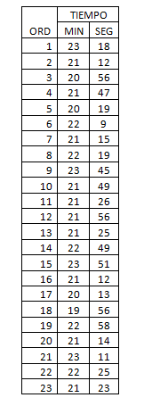
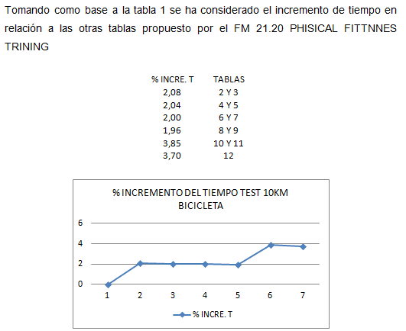
TIEMPOS HOMBRES
OBTENCION DE TIEMPOS TEST 10KM BICICLETA HOMBRES
ANALISIS
X min | 19,93
X max | 23,85
Rango | 3´54´´
Media | 21´52´´
Moda | 21´12´´

Slide 47
TIEMPOS HOMBRES
OBTENCION DE TIEMPOS TEST 10KM BICICLETA HOMBRES
Por consiguiente considerando dicho porcentaje de incremento se obtiene los tiempos para las Tablas vigentes.
TIEMPOS 10 KM BICICLETA HOMBRES
TABLA | TIEMPO
 | MIN | SEG
1 | 21 | 52
2 | 22 | 19
3 | 22 | 47
4 | 23 | 15
5 | 23 | 43
6 | 24 | 12
7 | 24 | 41
8 | 25 | 10
9 | 25 | 39
10 | 26 | 39
11 | 27 | 40
12 | 28 | 41

Slide 48
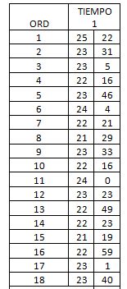
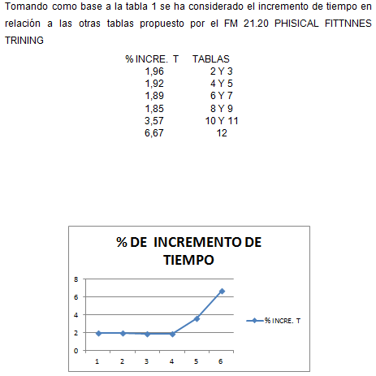
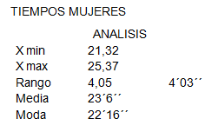
OBTENCION DE TIEMPOS TEST 10KM BICICLETA MUJERES

Slide 49
OBTENCION DE TIEMPOS TEST 10KM BICICLETA MUJERES
Por consiguiente considerando dicho porcentaje de incremento se obtiene los tiempos para las Tablas vigentes.
TIEMPOS 10 KM BICICLETA MUJERES
TABLA |  | TIEMPO
 | % INCREMENTO | MIN | SEG
1 | 23,1 | 23 | 6
2 | 1,96 | 23 | 33
3 | 1,96 | 24 | 1
4 | 1,92 | 24 | 29
5 | 1,92 | 24 | 57
6 | 1,89 | 25 | 25
7 | 1,89 | 25 | 54
8 | 1,85 | 26 | 23
9 | 1,85 | 26 | 52
10 | 3,57 | 27 | 50
11 | 3,57 | 28 | 49
12 | 6,67 | 30 | 44

Slide 50
CUADRO INTEGRADO DE LOS INSTRUMENTOS DE EVALUACION FÍSICA ALTERNATIVOS PROPUESTOS.
Por consiguiente considerando dicho porcentaje de incremento se obtiene los tiempos para las Tablas vigentes.
4 KILÓMETROS MARCHA | EDAD (AÑOS) |  | TABLA | DISTANCIA | HOMBRES | MUJERES | PUNTAJE
 |  |  |  |  | TIEMPO | TIEMPO
Marcha | - | 24,11 | 1 | 4 Km | 30´07´´ | 32´20´´ | 4,2857
 | 25 | 27,11 | 2 |  | 30´35´´ | 33´00´´
 | 28 | 30,11 | 3 |  | 31´08´´ | 34´28´´
 | 31 | 33,11 | 4 |  | 31´46´´ | 35´02´´ | 6 PUNT.
 | 34 | 36,11 | 5 |  | 32´23´´ | 35´36´´
 | 37 | 39,11 | 6 |  | 32´55´´ | 36´10´´
 | 40 | 42,11 | 7 |  | 33´29´´ | 36´44´´
 | 43 | 45,11 | 8 |  | 34´03´´ | 37´18´´
 | 46 | 48,11 | 9 |  | 34´37´´ | 37´52´´
 | 49 | 51,11 | 10 |  | 35´11´´ | 38´26´´
 | 52 | 54,11 | 11 |  | 35´45´´ | 39´00´´
 | 55 | 57,11 | 12 |  | 36´19´´ | 39´34´´

Slide 51
CUADRO INTEGRADO DE LOS INSTRUMENTOS DE EVALUACION FÍSICA ALTERNATIVOS PROPUESTOS.
Por consiguiente considerando dicho porcentaje de incremento se obtiene los tiempos para las Tablas vigentes.
10 Kilómetros BICICLETA ESTATICA Y RECORRIDO | EDAD (AÑOS) |  | TABLA | DISTANCIA | HOMBRES | MUJERES | PUNTAJE
 |  |  |  |  | TIEMPO | TIEMPO
BICICLETA | - | 24,11 | 1 | 10KM | 21´52´´ | 23´06´´ | 4,2857
 | 25 | 27,11 | 2 |  | 22´19´´ | 23´33´´
 | 28 | 30,11 | 3 |  | 22´47´´ | 24´01´´
 | 31 | 33,11 | 4 |  | 23´15´´ | 25´25´´ | 6 PUNT.
 | 34 | 36,11 | 5 |  | 23´43´´ | 25´54´´
 | 37 | 39,11 | 6 |  | 24´12´´ | 26´23´´
 | 40 | 42,11 | 7 |  | 24´41´´ | 27´50´´
 | 43 | 45,11 | 8 |  | 25´10´´ | 28´49´´
 | 46 | 48,11 | 9 |  | 25´39´´ | 30´44´´
 | 49 | 51,11 | 10 |  | 26´39´´ | 29´00´´
 | 52 | 54,11 | 11 |  | 27´40´´ | 30´00´´
 | 55 | 57,11 | 12 |  | 28´41´´ | 32´00´´

Slide 52

CUADRO INTEGRADO DE LOS INSTRUMENTOS DE EVALUACION FÍSICA ALTERNATIVOS PROPUESTOS.
Por consiguiente considerando dicho porcentaje de incremento se obtiene los tiempos para las Tablas vigentes.
NATACION 750 MTS | EDAD (AÑOS) |  | TABLA | DISTANCIA | HOMBRES | MUJERES | PUNTAJE
 |  |  |  |  | TIEMPO | TIEMPO
NATACION | - | 24,11 | 1 | 750 metros | 22´55´´ | 29´10´´ | 4,2857
 | 25 | 27,11 | 2 |  | 23´37´´ | 29´52´´
 | 28 | 30,11 | 3 |  | 24´18´´ | 30´33´´
 | 31 | 33,11 | 4 |  | 25´00´´ | 31´18´´ | 6 PUNT.
 | 34 | 36,11 | 5 |  | 25´56´´ | 32´08´´
 | 37 | 39,11 | 6 |  | 26´50´´ | 33´09´´
 | 40 | 42,11 | 7 |  | 27´45´´ | 40´17´´
 | 43 | 45,11 | 8 |  | 29´10´´ | 35´25´´
 | 46 | 48,11 | 9 |  | 30´33´´ | 36´51´´
 | 49 | 51,11 | 10 |  | 31´51´´ | 38´09´´
 | 52 | 54,11 | 11 |  | 32´54´´ | 39´43´´
 | 55 | 57,11 | 12 |  | 36´06´´ | 42´30´´

Slide 53
GRACIAS POR SU ATENCION

